Slide 1
INSTITUTO DE PROTECCIÓN Y SANIDAD AGROPECUARIA
Estrategia operativa para la vigilancia de la escoba de bruja, monilia y mazorca negra
Luis Arnoldo Hernández, M.Sc.
Responsable Sección de Vigilancia
Fitosanitaria /IPSA
Managua, agosto de 2022

Slide 2
GENERALIDADES
Objetivo: Establecer y operacionalizar la metodología para la vigilancia de plagas del cacao.
Nombre común de la plaga | Nombre científico de la plaga | Hospederos | Órganos afectados
Escoba de bruja | Moniliophthora perniciosa (Stahel) Aime | Cacao (Theobroma cacao) y Achiote (Bixa orellana). | Frutos, hojas, semillas, tallos, brotes, cojines florales, flores y plántulas.
Monilia | Moniliophthora roreri (Cif.) H.C. Evans, Stalpers, Samson & Benny, (1978) | Cacao (Theobroma cacao) y cacao silvestre (Theobroma angustifolium) | Frutos
Mazorca negra | Phytophthora palmivora | Cacao (Theobroma cacao) | Frutos, brotes tiernos, chupones, tronco, raíces.

Slide 3
ESTRATEGIA A IMPLEMENTAR
ESCOBA DE BRUJA MONILIA MAZORCA NEGRA
Estrategia | Actividad | Unidad de Medida
Rutas de vigilancia | Realizar visitas a sitios de riesgo, para vigilancia de escoba de bruja | Nº visitas
Rutas de exploración | Realizar visitas a fincas de exploración | Nº visitas
Ruta de fincas de referencia | Realizar visitas a fincas de referencia | Nº visitas
Capacitación | Charlas | Número
Divulgación | Brochures | Número
Diagnóstico | Toma de muestras para análisis | Número
Supervisión | Supervisión por la Dirección de Sanidad Vegetal | Número
 | Supervisión por la Delegación Departamental | Número
 | Supervisión por el Departamento de vigilancia Fitosanitaria y Campañas (DVFC) | Número
Evaluación | Evaluación por la Delegación Departamental | Número

Slide 4
Ruta de Vigilancia: Para una detección oportuna de la escoba de bruja, se llevarán a cabo inspecciones en árboles de traspatios, silvestres, así como, en viveros y otros sitios de riesgo. En cada ruta se inspeccionarán al menos seis sitios de riesgo.
Período de inspección: Las inspecciones se llevarán a cabo de manera quincenal y aleatoria, en las principales zonas de riesgo.
Codificación: Las Rutas de Vigilancia se establecerán en las zonas de riesgo, y se identificarán bajo el siguiente esquema: RV-EB#= RV (Ruta de Vigilancia), EB (Escoba de Bruja) y el número de ruta.
Ruta de Exploración: Las Rutas de Exploración se establecerán en las principales zonas productoras de cacao del país. Se prospeccionar monilia, mazorca negra y escoba de bruja, estableciéndose al menos tres fincas en áreas comerciales de cacao.
Período de inspección: Las fincas o huertas, serán inspeccionadas cada quince días.

Slide 5
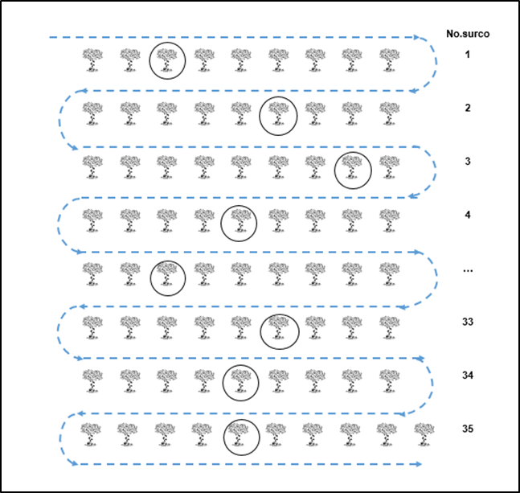
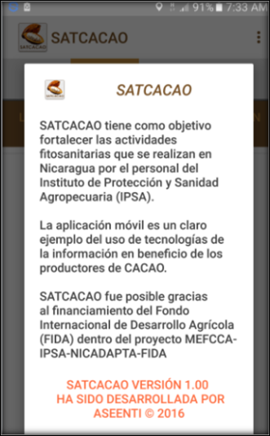
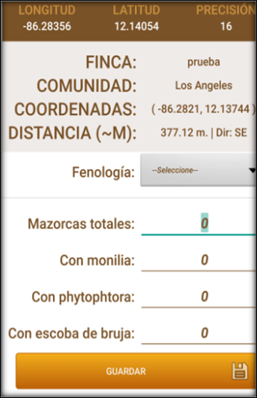
30 PLANTAS/ finca explorada o prospeccionada
GUARDIA GRIEGA

Slide 6
Codificación: -RE-EB#= RE (Ruta de Exploración), EB (Escoba de Bruja) y el número de ruta. -RE-MO#=RE (Ruta de Exploración), MO (Monilia) y el numero de ruta. -RE-MN#=RE (Ruta de Exploración), MN (Mazorca Negra) y el numero de ruta.
Ruta de Fincas de Referencia: se establecerán al menos seis fincas o huertas con áreas comerciales de cacao. Se prospeccionará monilia, mazorca negra y escoba de bruja.
Período de inspección: Las fincas de referencia serán inspeccionadas quincenalmente.
Codificación: Las Fincas de Referencia se establecerán en huertas comerciales y se identificarán bajo el siguiente esquema:
-FR-EB#= FR (Finca de Referencia), EB (Escoba de Bruja) y el número de ruta.
-FR-MO#=FR (Ruta de Referencia), MO (Monilia) y el numero de ruta. -FR-MO#=FR (Ruta de Referencia), MO (Mazorca Negra) y el numero de ruta.

Slide 7
DELEGACIONES

Slide 8
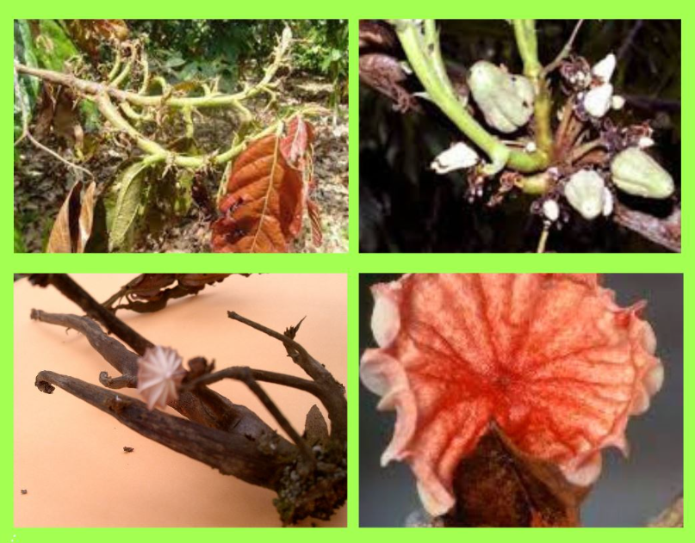
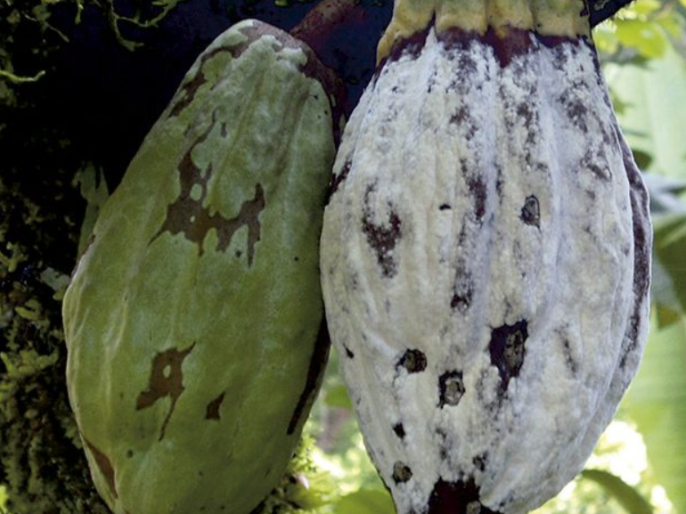
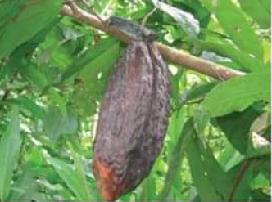
¿PREGUNTAS?

